Slide 1

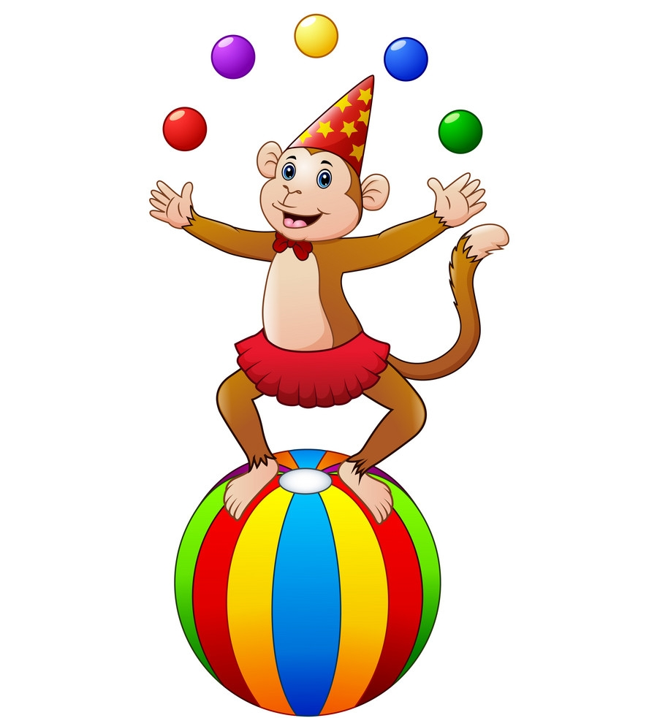

Сюжетно-ролевая игра «К нам приехал ЦИРК» воспитатель МОАУ «СОШ № 11 г.Орска» Пугачева О.П.

Slide 2
Цель: продолжать формировать у детей умение творчески развивать сюжет игры. Задачи: Обучающие: – закреплять представления детей об артистах цирка: дрессировщиках, фокусниках, клоунах, гимнастах, тяжелоатлетов. Развивающие: – продолжать развивать умение понимать воображаемую игровую ситуацию и действовать в соответствии с ней. Воспитательные: – воспитывать желание играть в коллективе сверстников, Воспитывать доброжелательные отношения в игре, положительные эмоции.

Slide 3
Предварительная работа: Беседы о цирке; рассматривание иллюстраций с изображением цирковых артистов и дрессированных животных; просмотр презентации «Цирк, цирк, цирк!», изготовление атрибутов для игры, афиши, билетов, подбор костюмов для артистов. Подбор музыкального оформления. Атрибуты: ширма, касса, билеты, элементы костюмов: носики, колпаки, шляпа, накидка для фокусника, шапочки собачек, медведя, льва, обручи, столик для фокусника, коробка, флакончики, бумажные цветы, мячи, спортивный инвентарь, гиря, балансир… Игровые роли: Директор цирка, клоун, дрессировщик, , фокусник, гимнастки, , силач, буфетчица, кассир, контролер, конферансье. Возраст 6-7 лет

Slide 4
Правила игры: Дети обустраивают место для игры, создают арену цирка с кулисами и местами для зрителей. На входе в «цирк» стоит контролёр, проверяющий билеты и провожающий зрителей на их места. Далее начинается представление, и ведущий (воспитатель) объявляет начало циркового представления и номера участников. Артист цирка (ребёнок) самостоятельно выбирает для себя, кем он хочет быть (жонглером, дрессировщиком, клоуном), надевает костюм, берёт необходимые атрибуты и выходит на арену со своим представлением. Зритель сидит на своём месте, наслаждается представлением, а затем хлопает в ладоши от восторга.

Slide 5
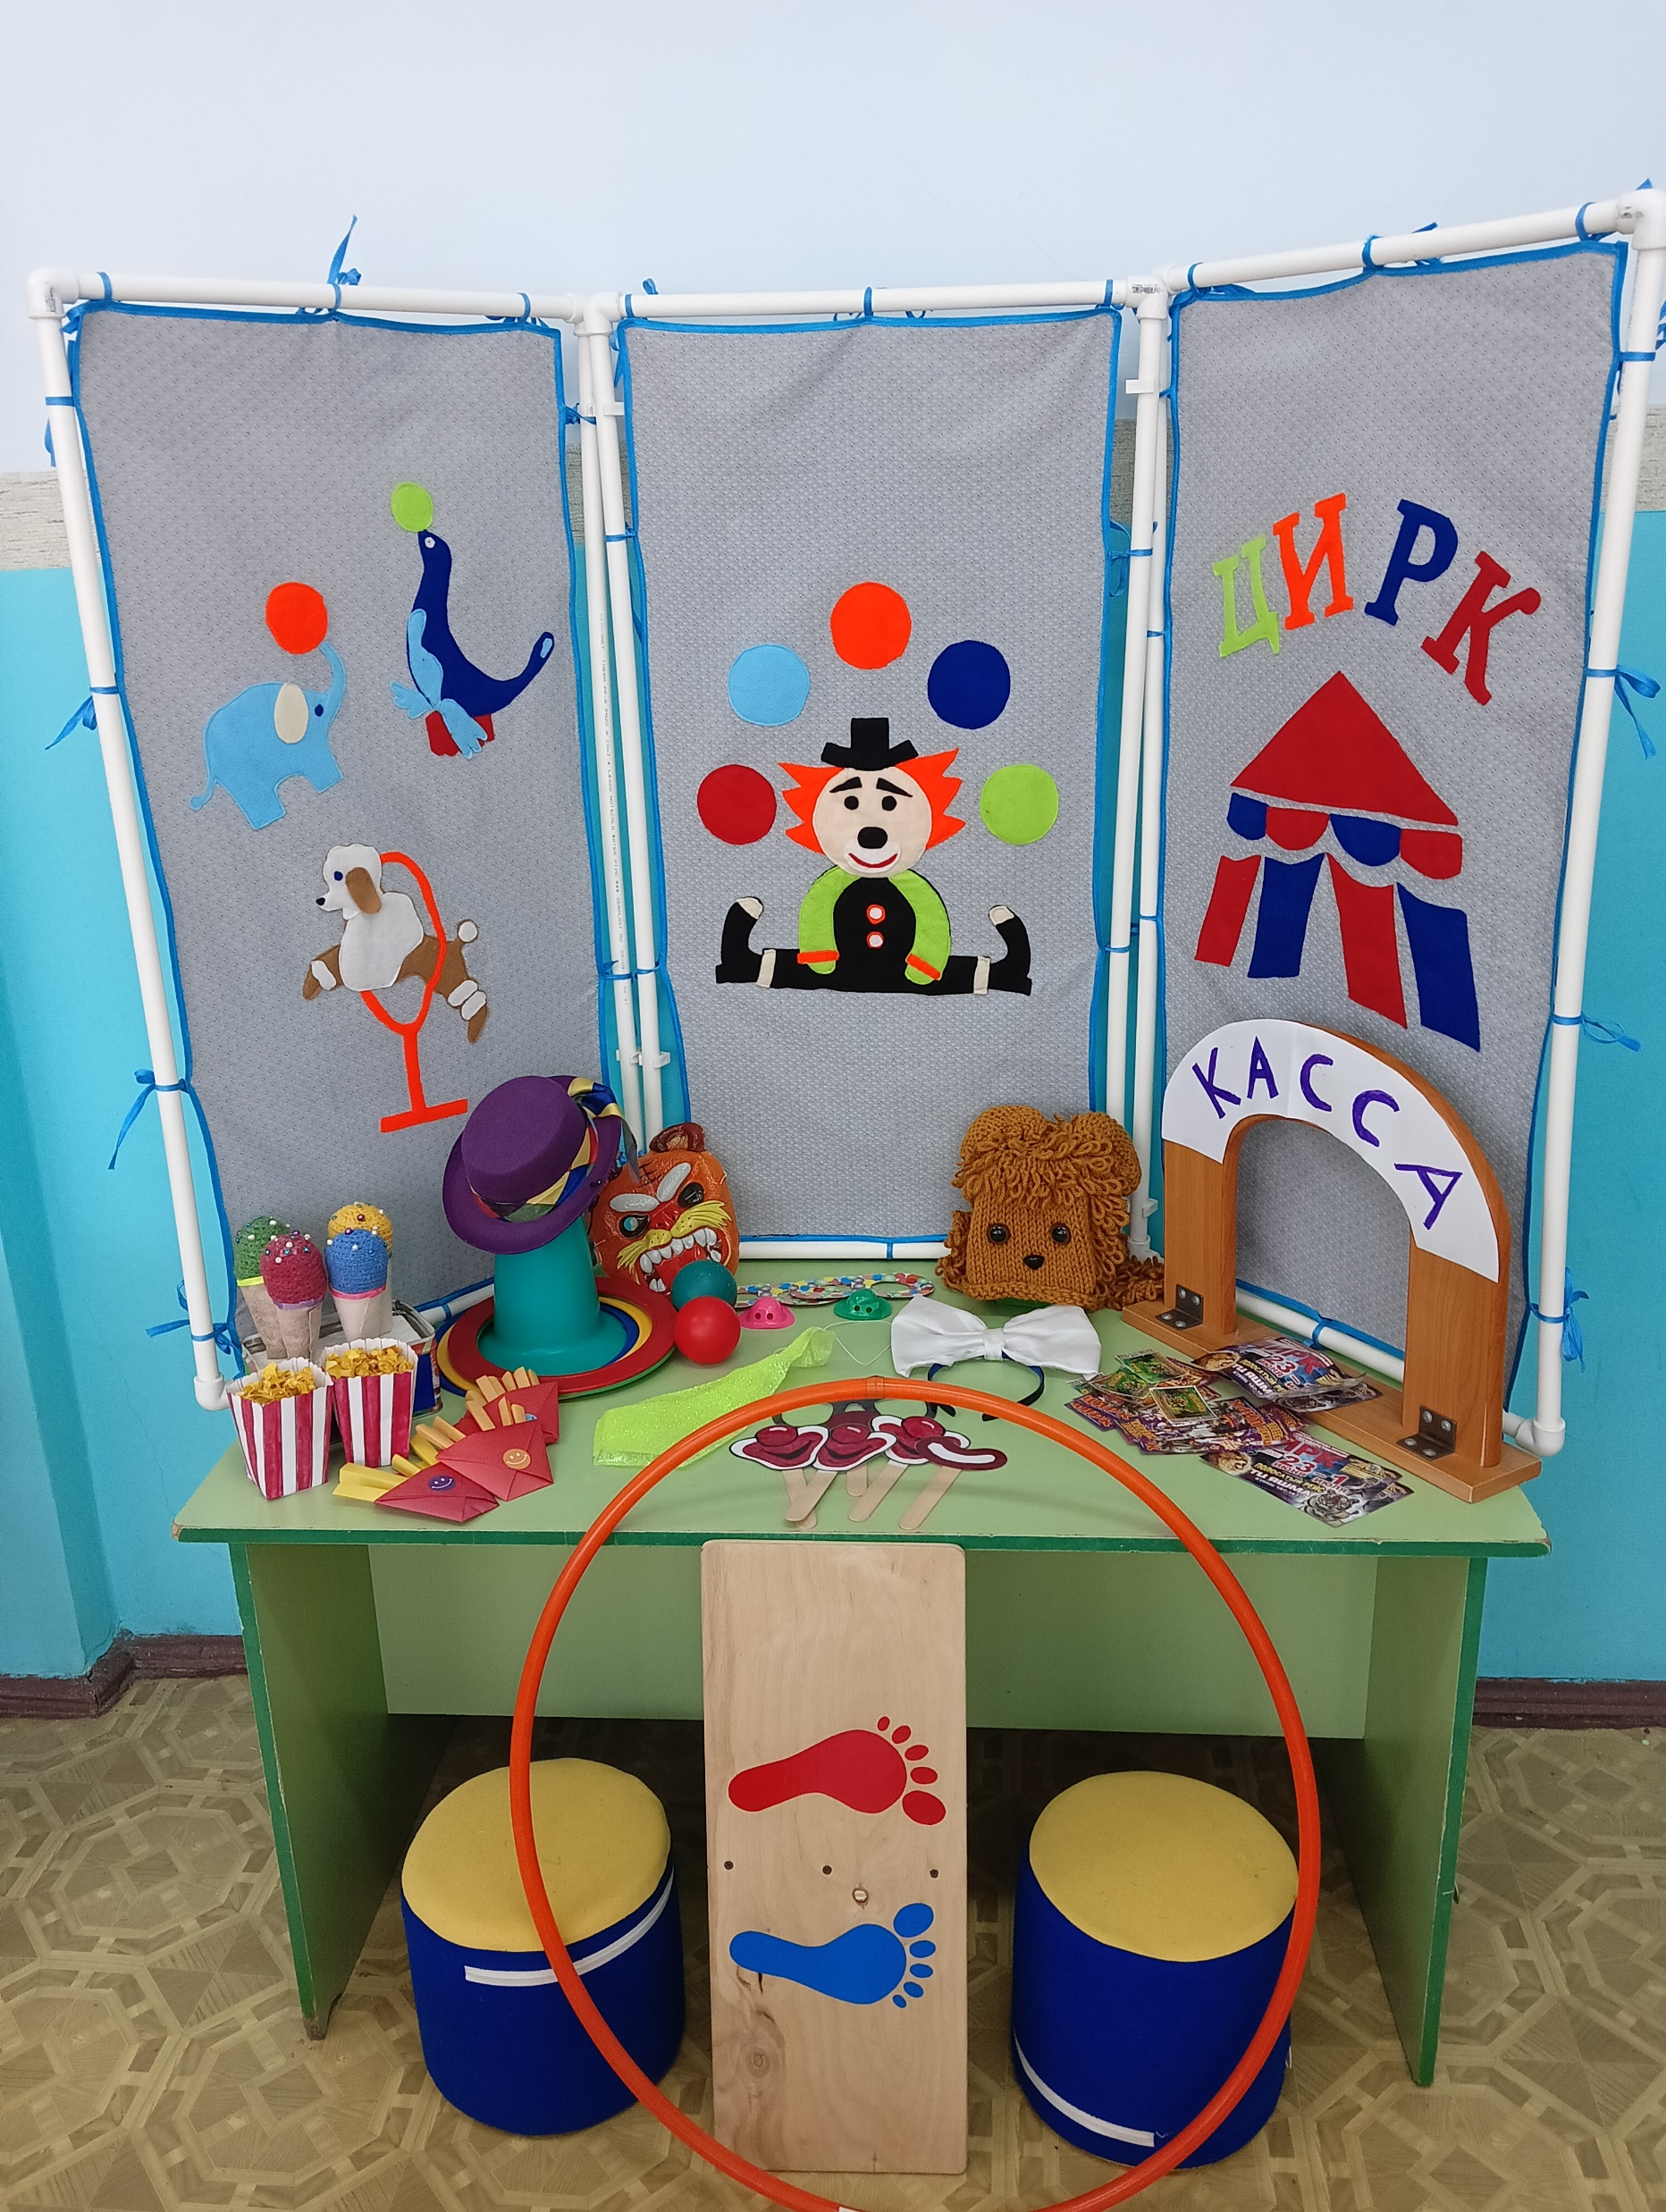

Slide 6
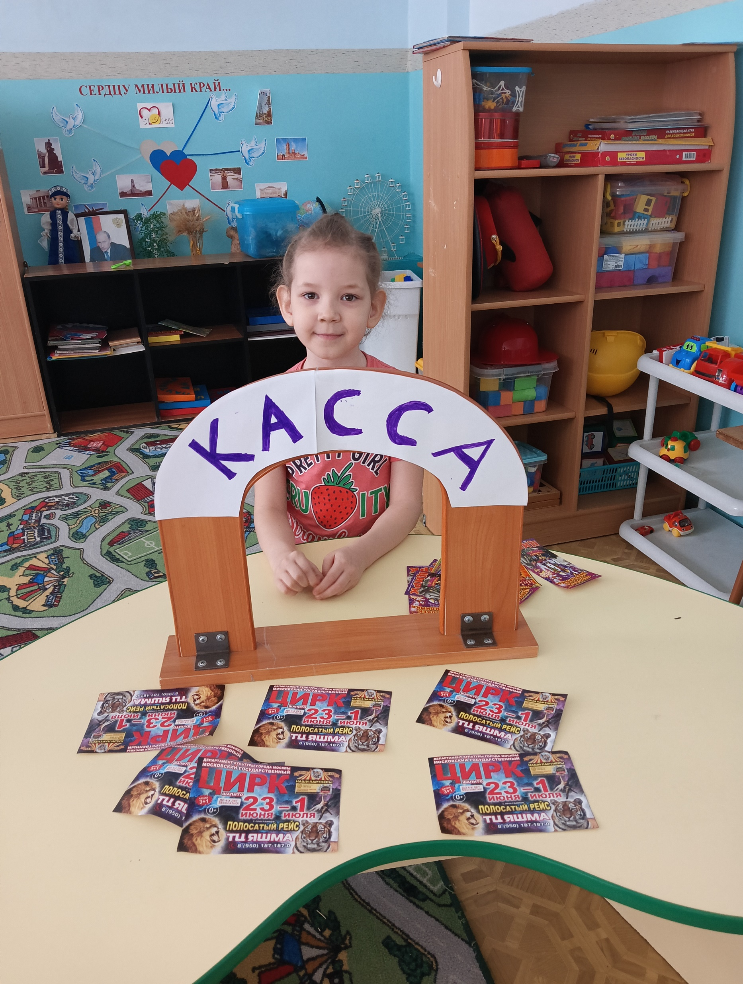
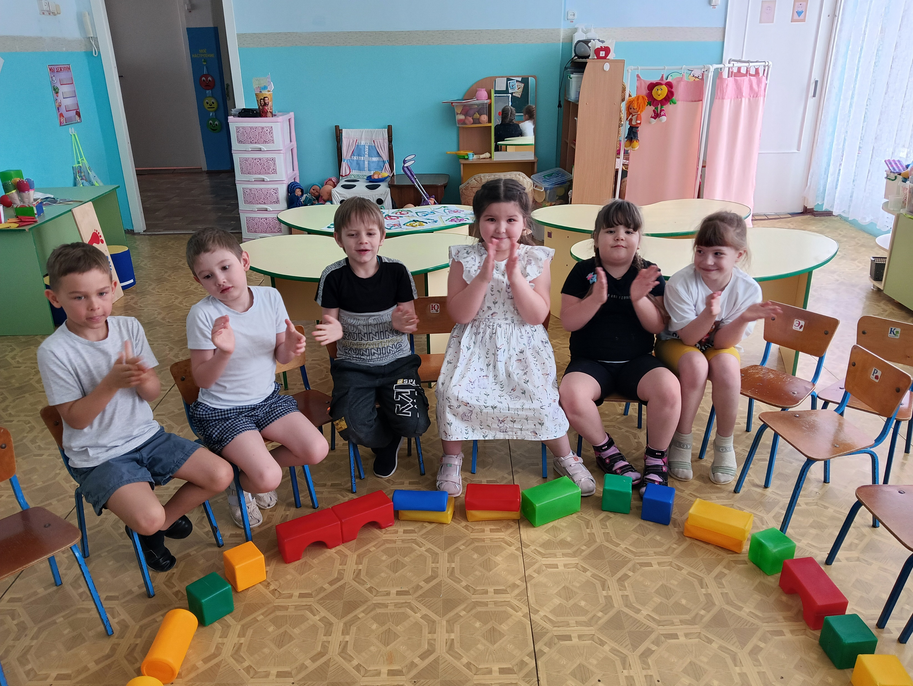

Slide 7
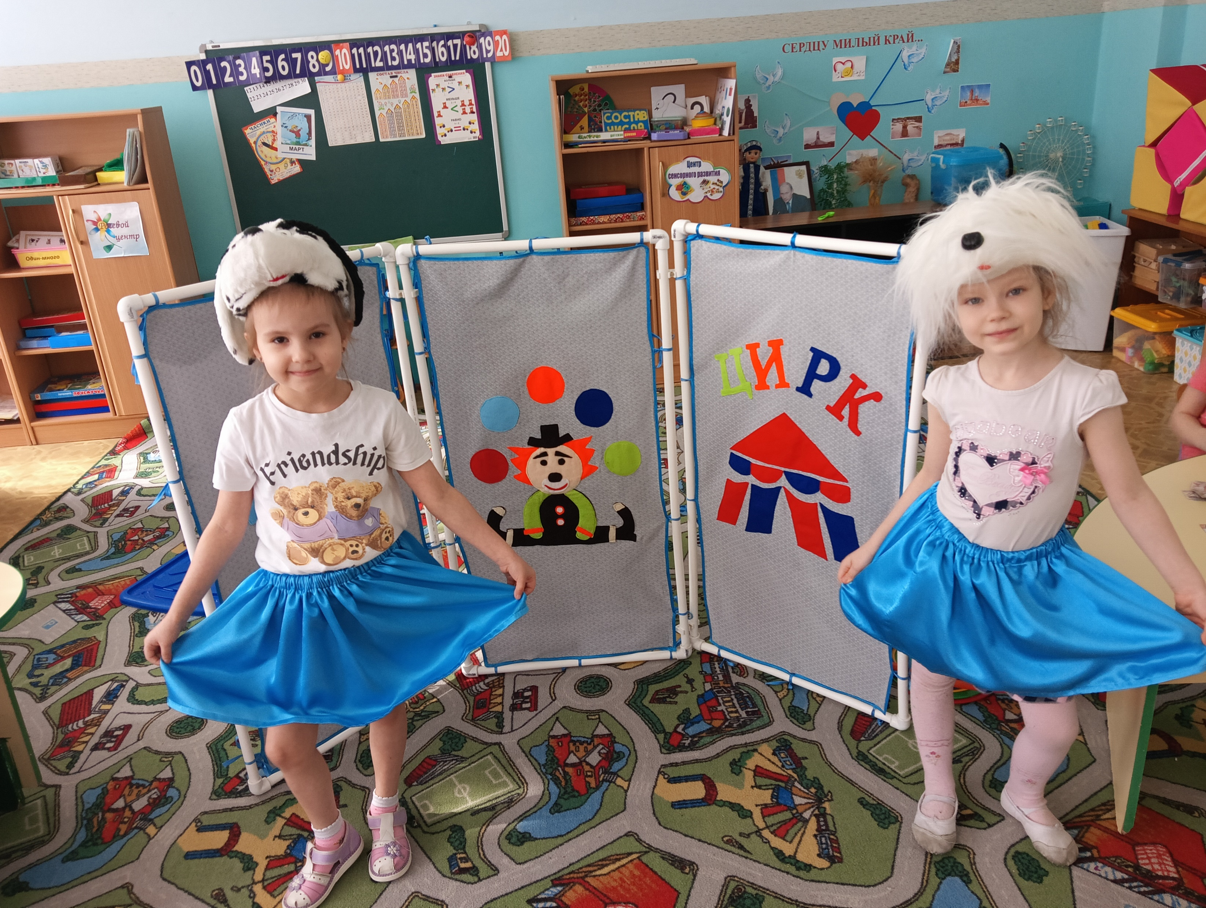
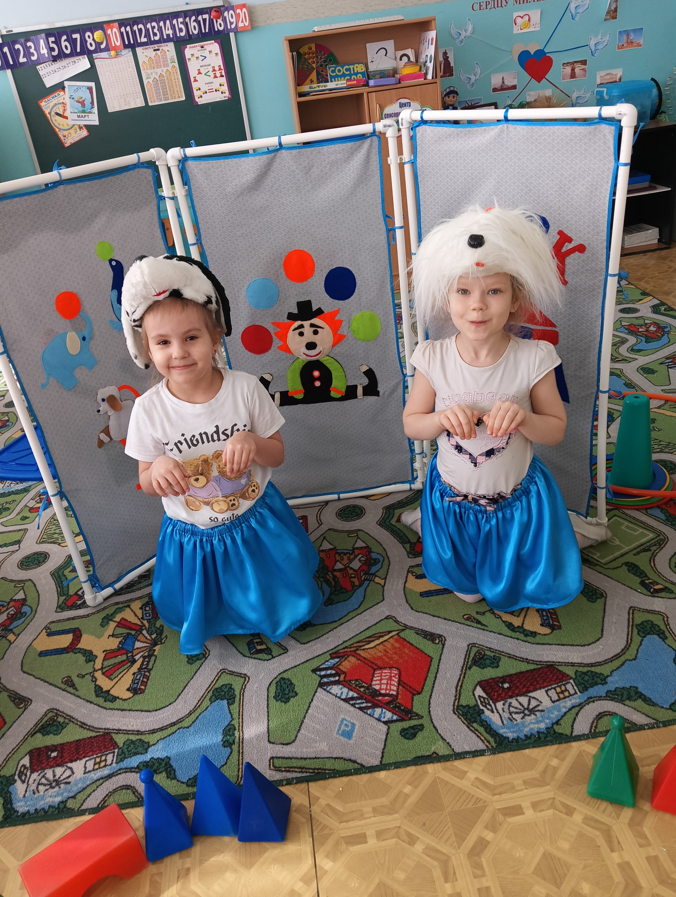
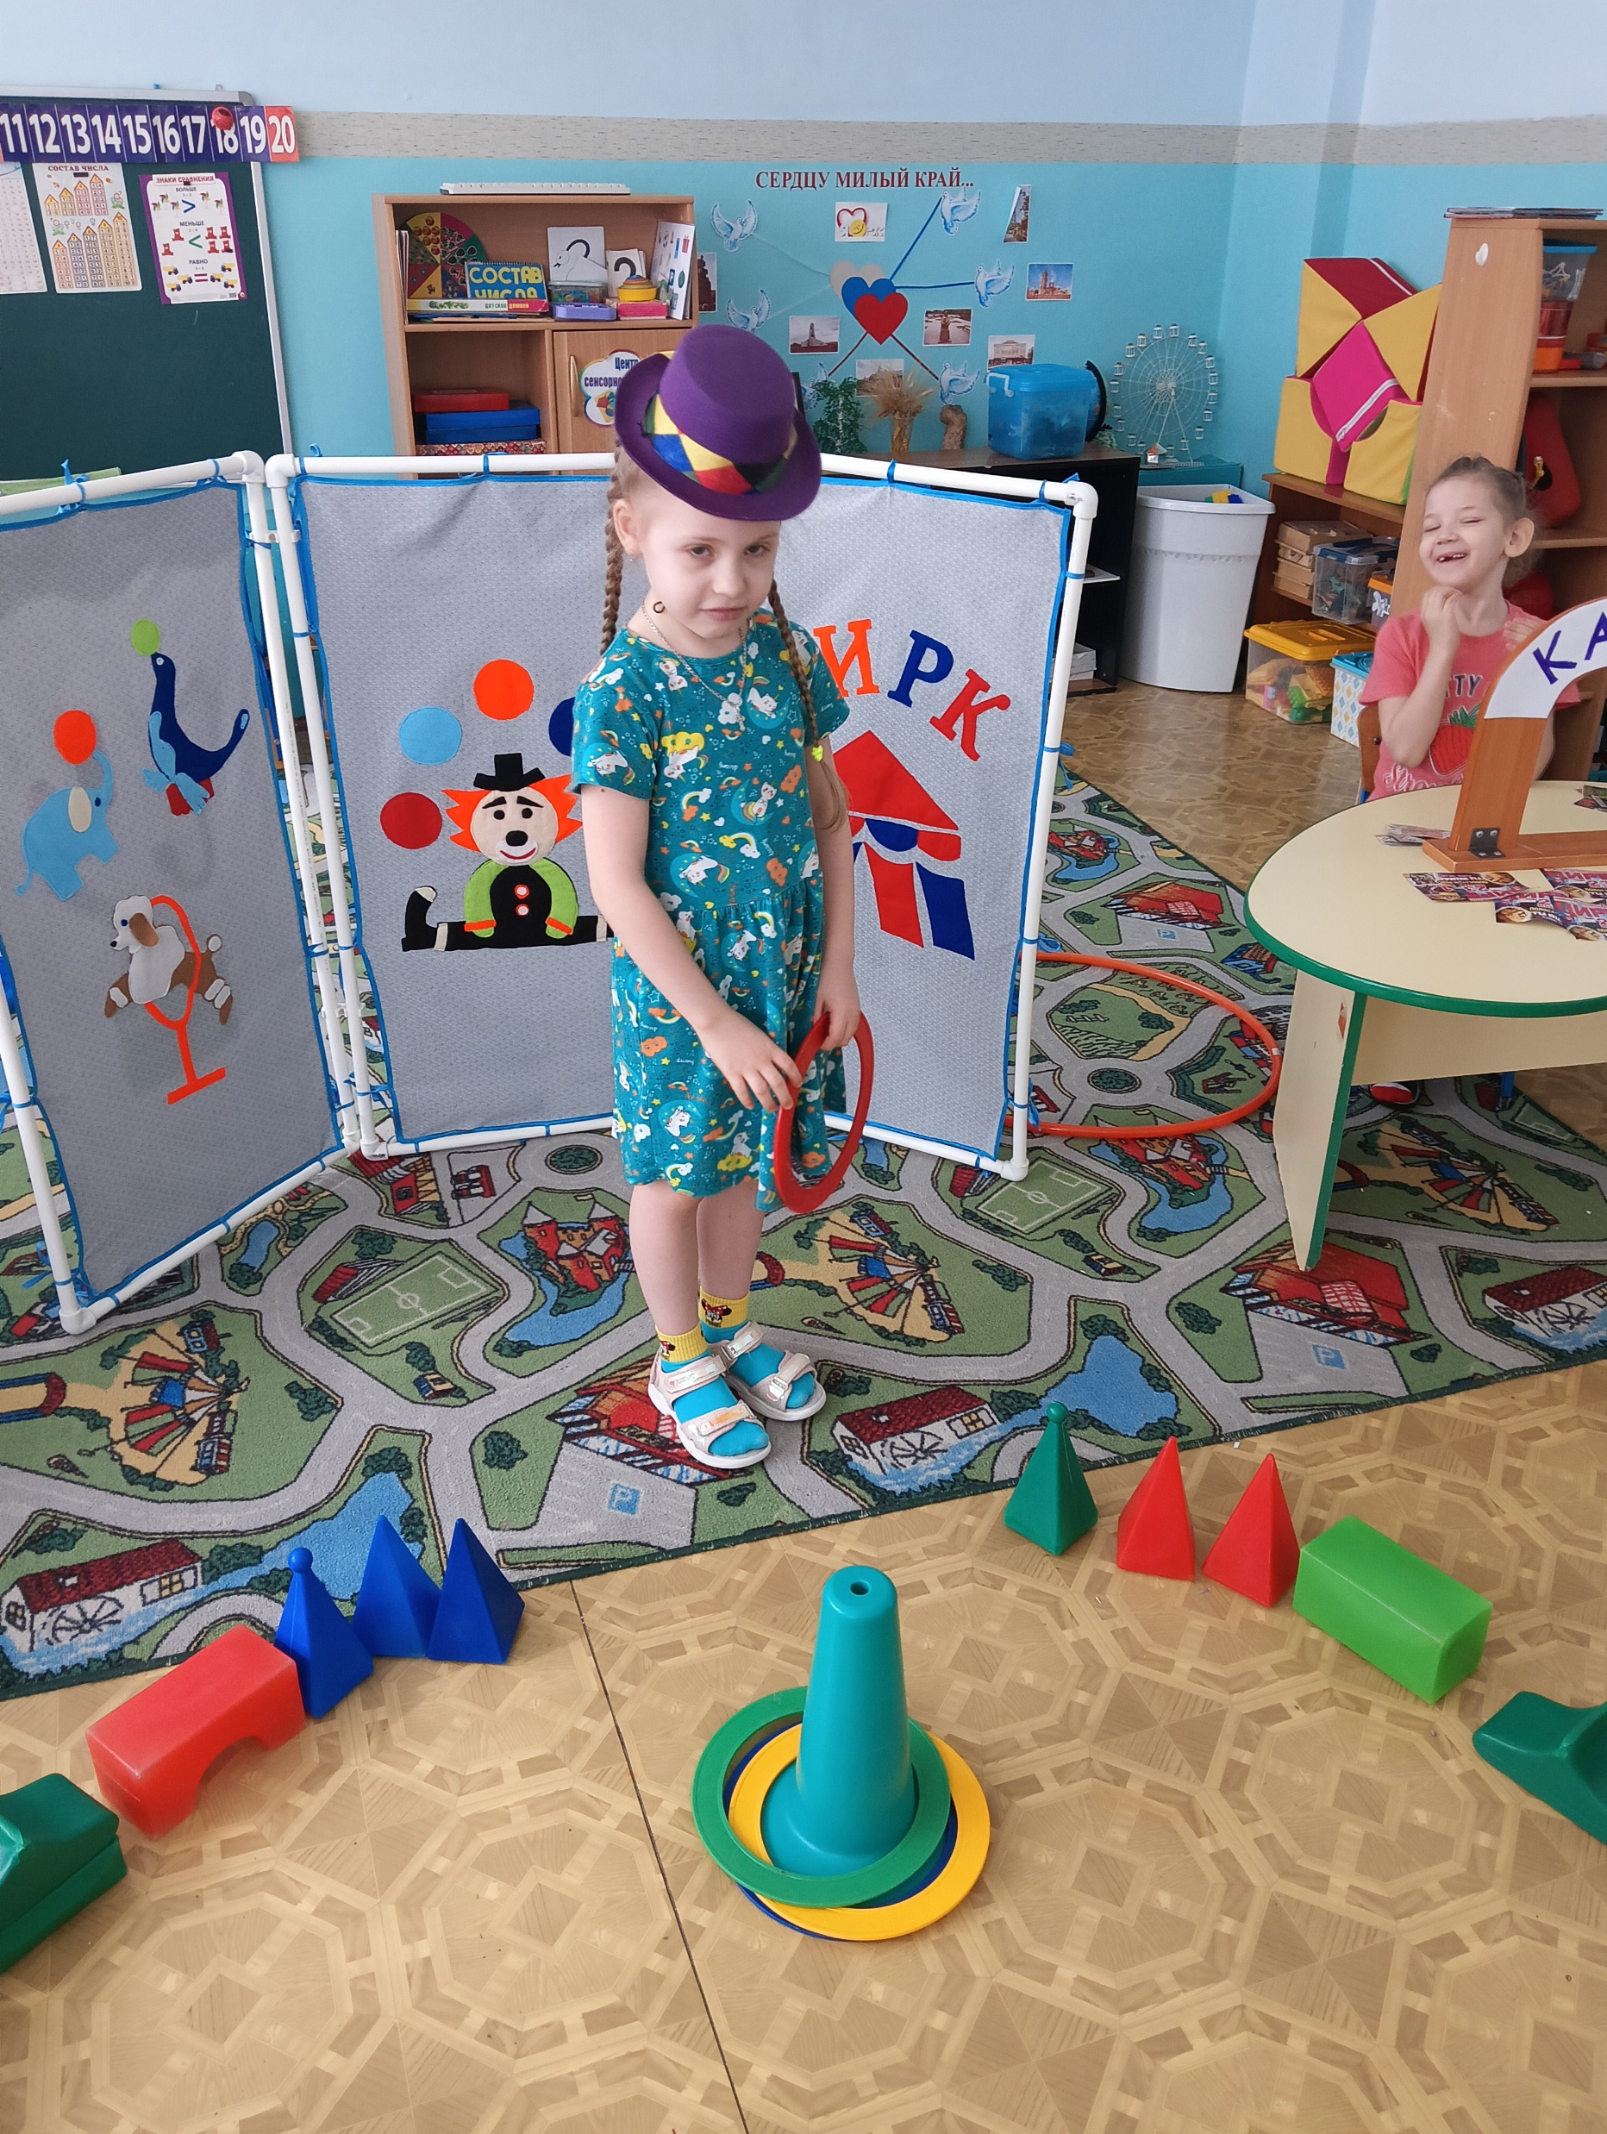
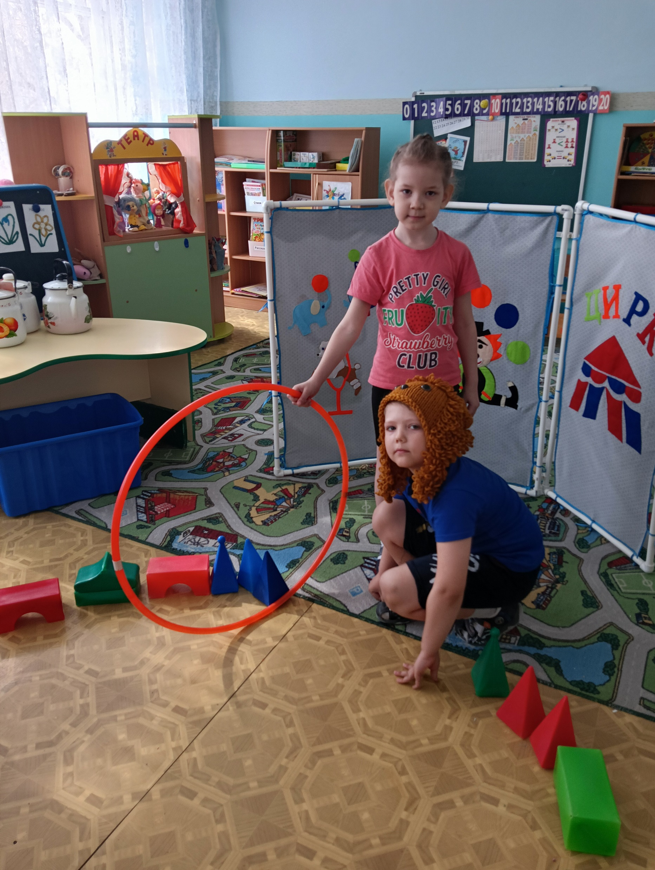

Slide 8
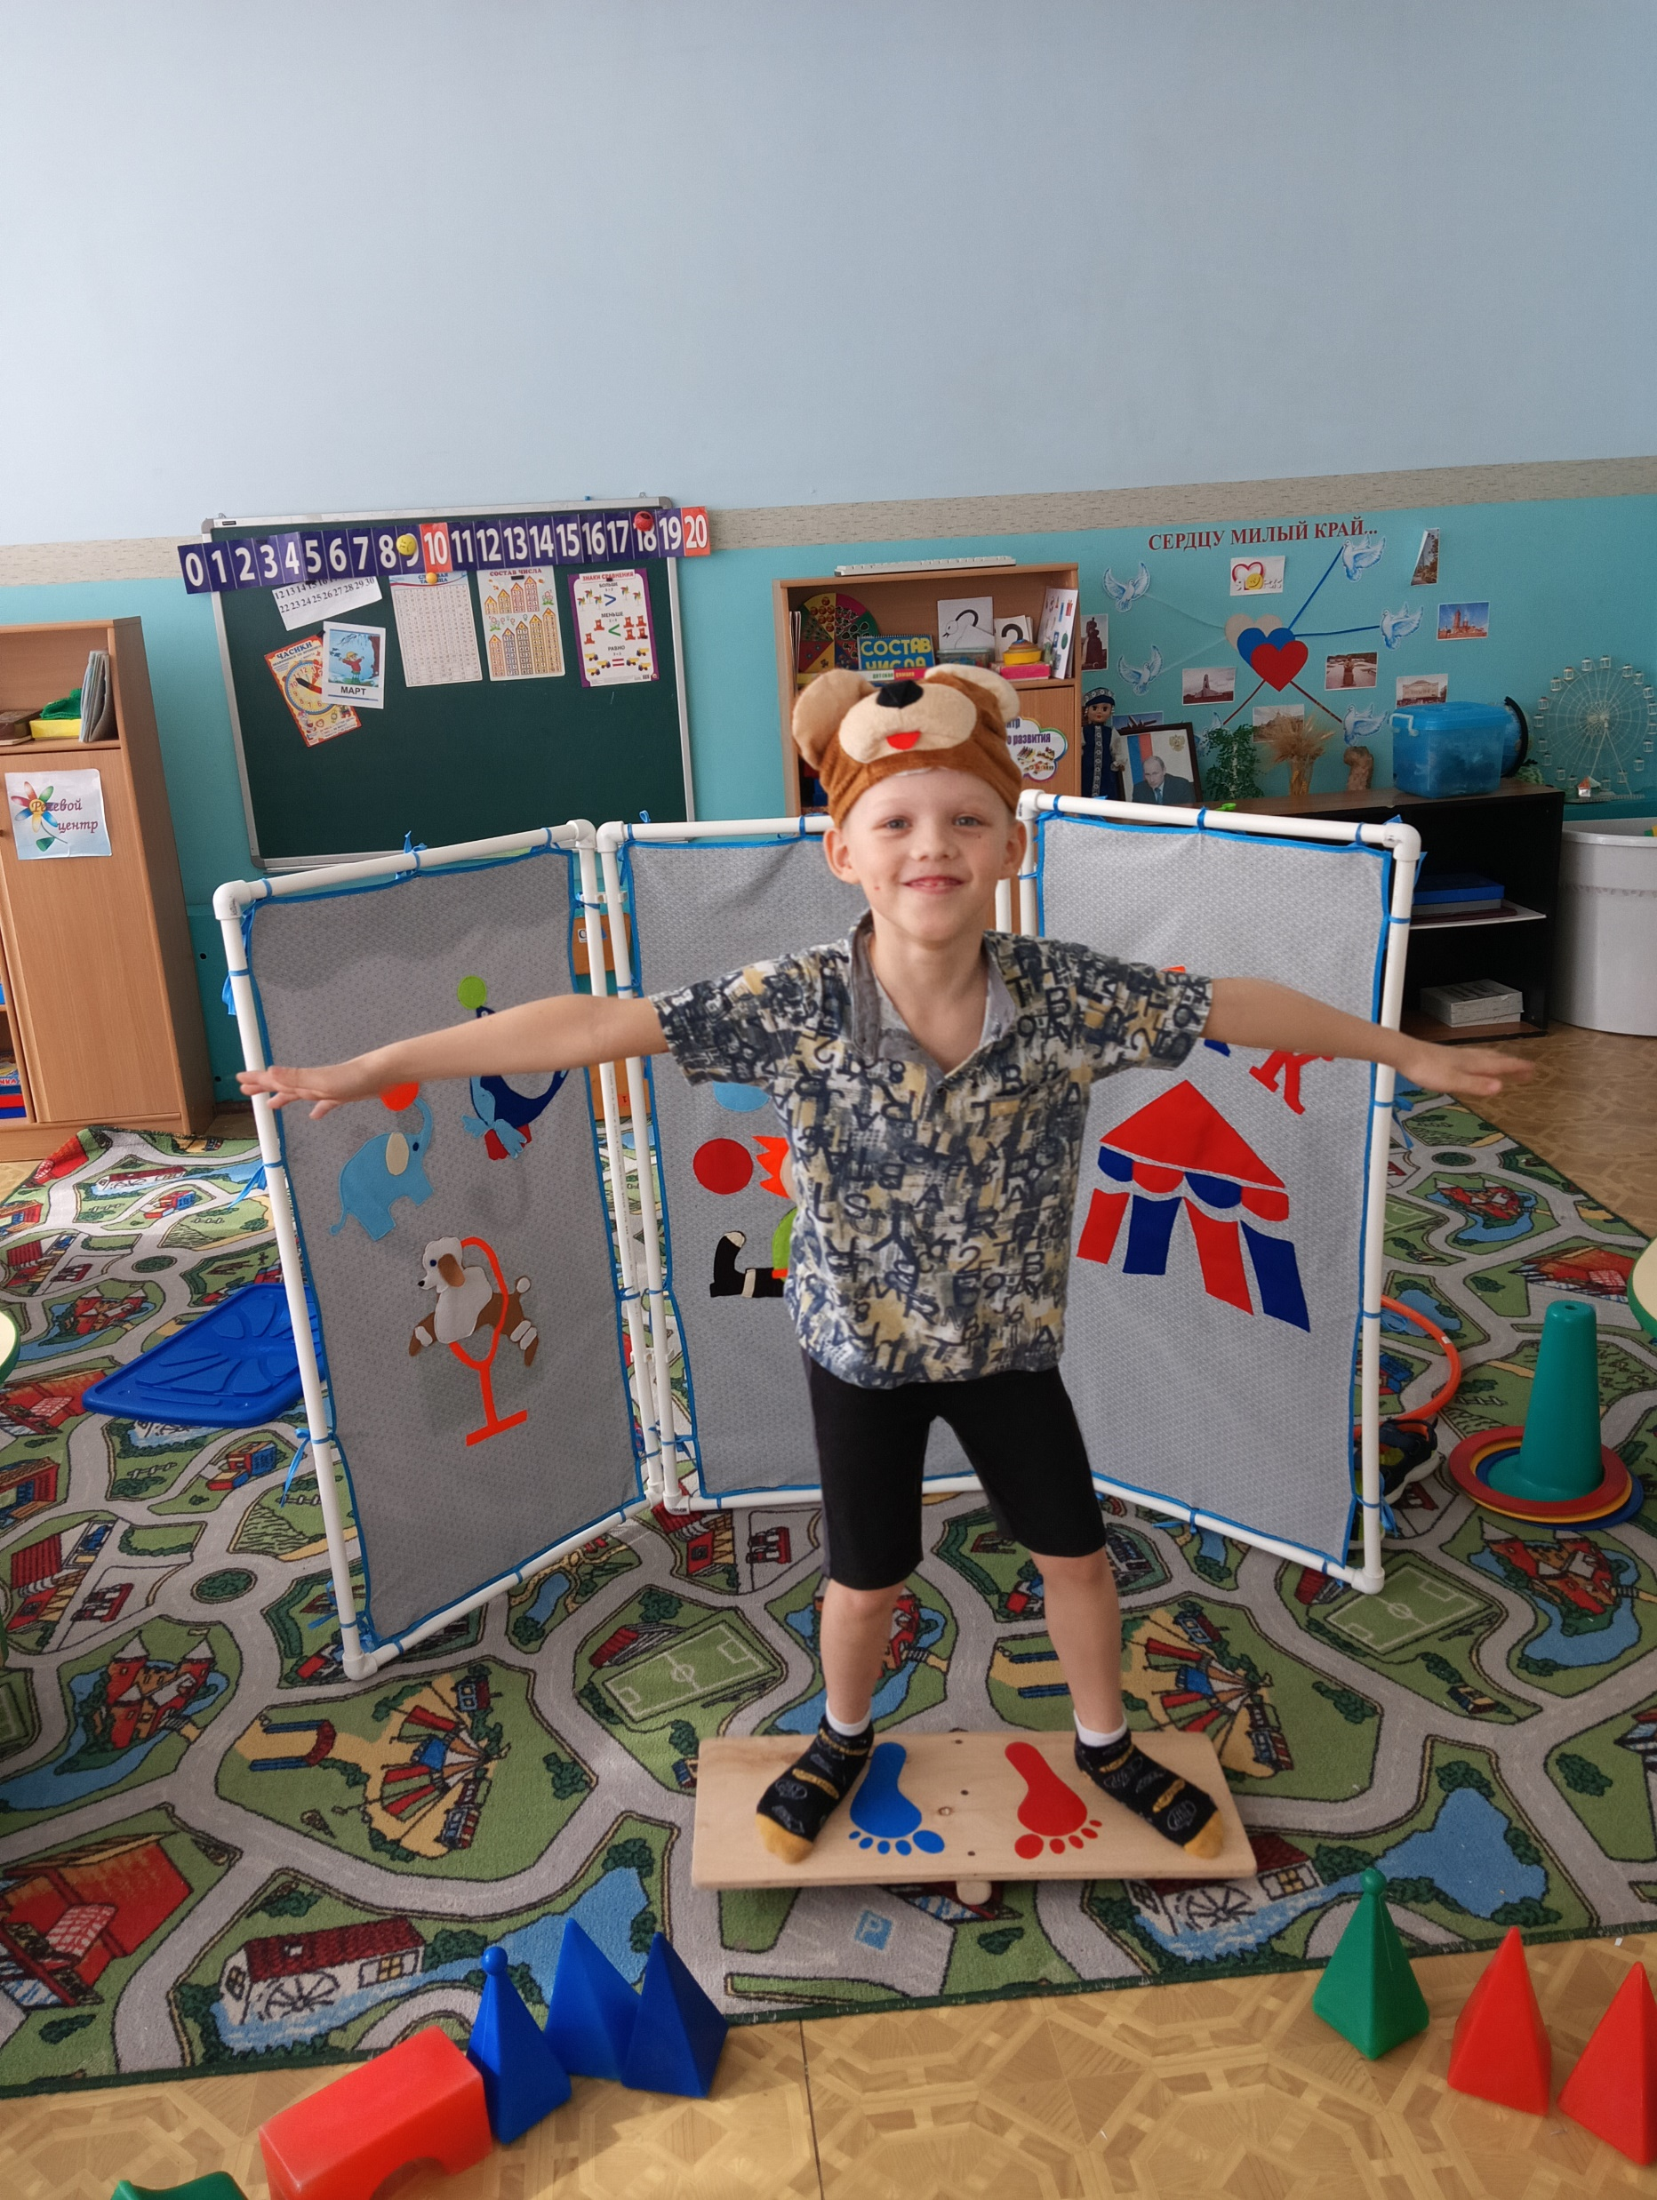
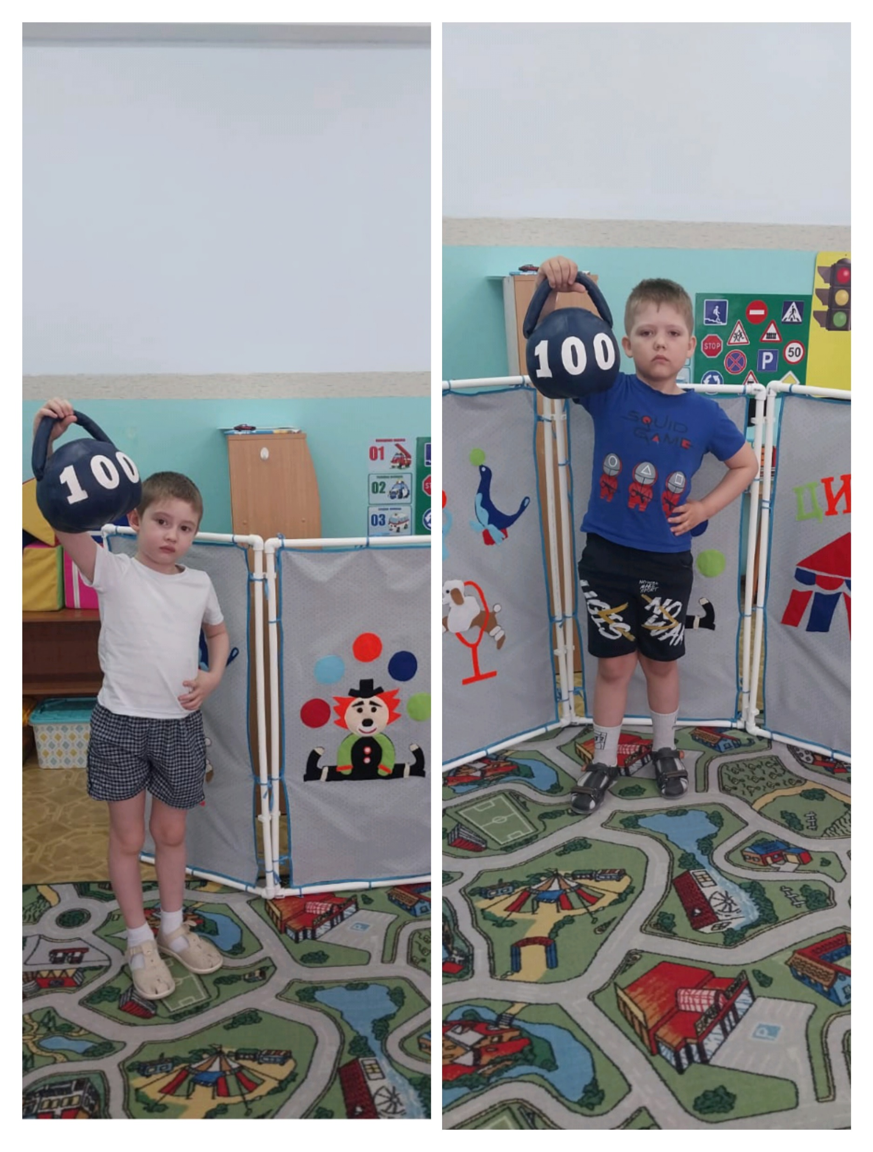
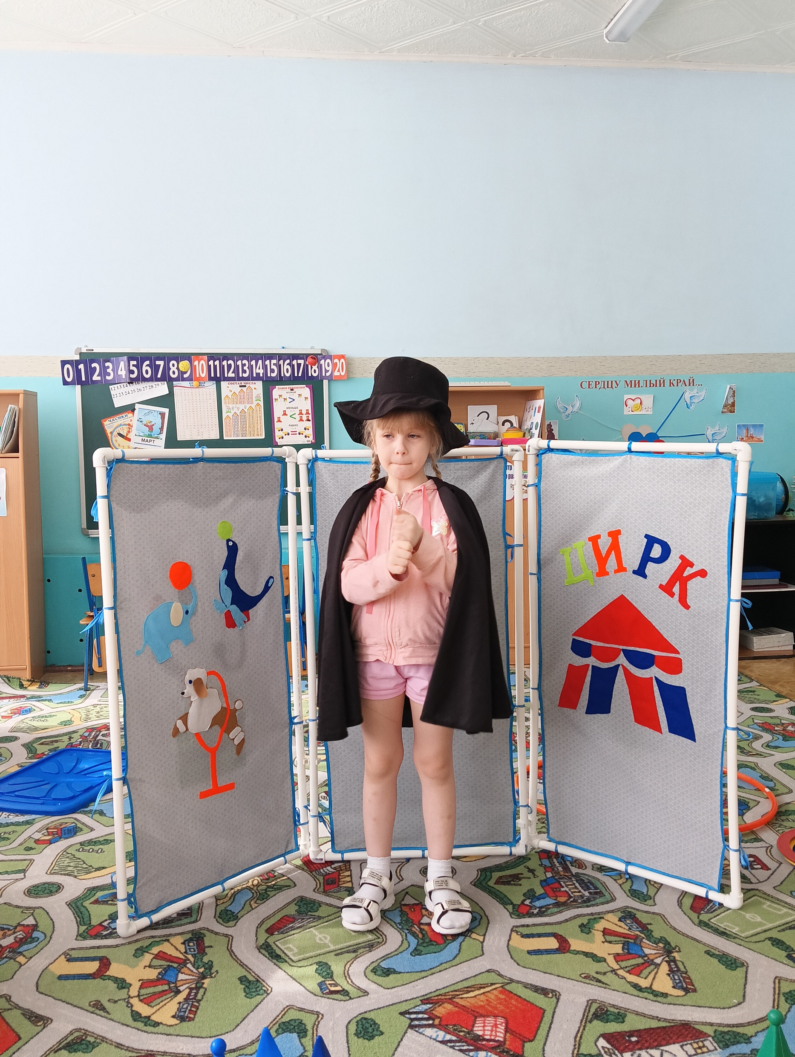

Slide 9
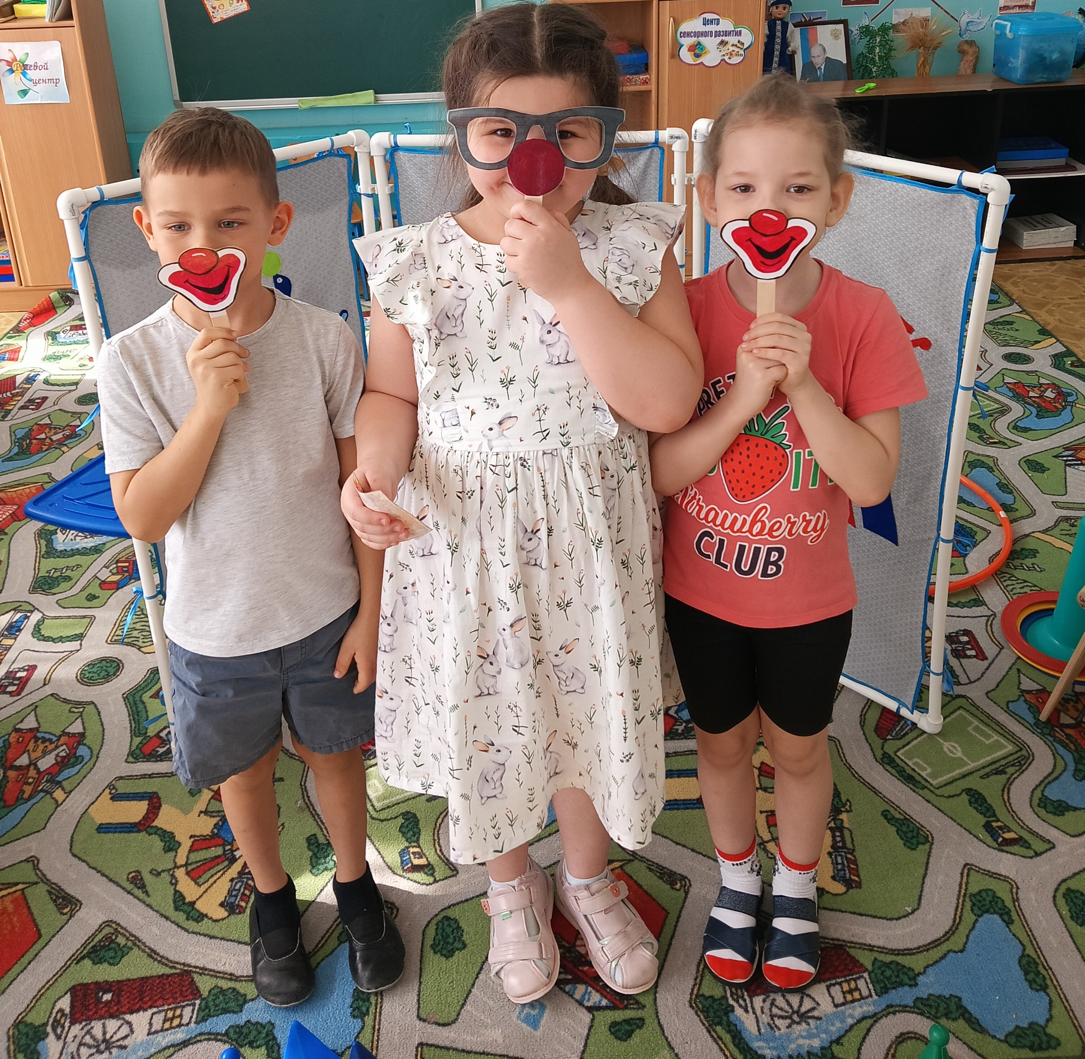
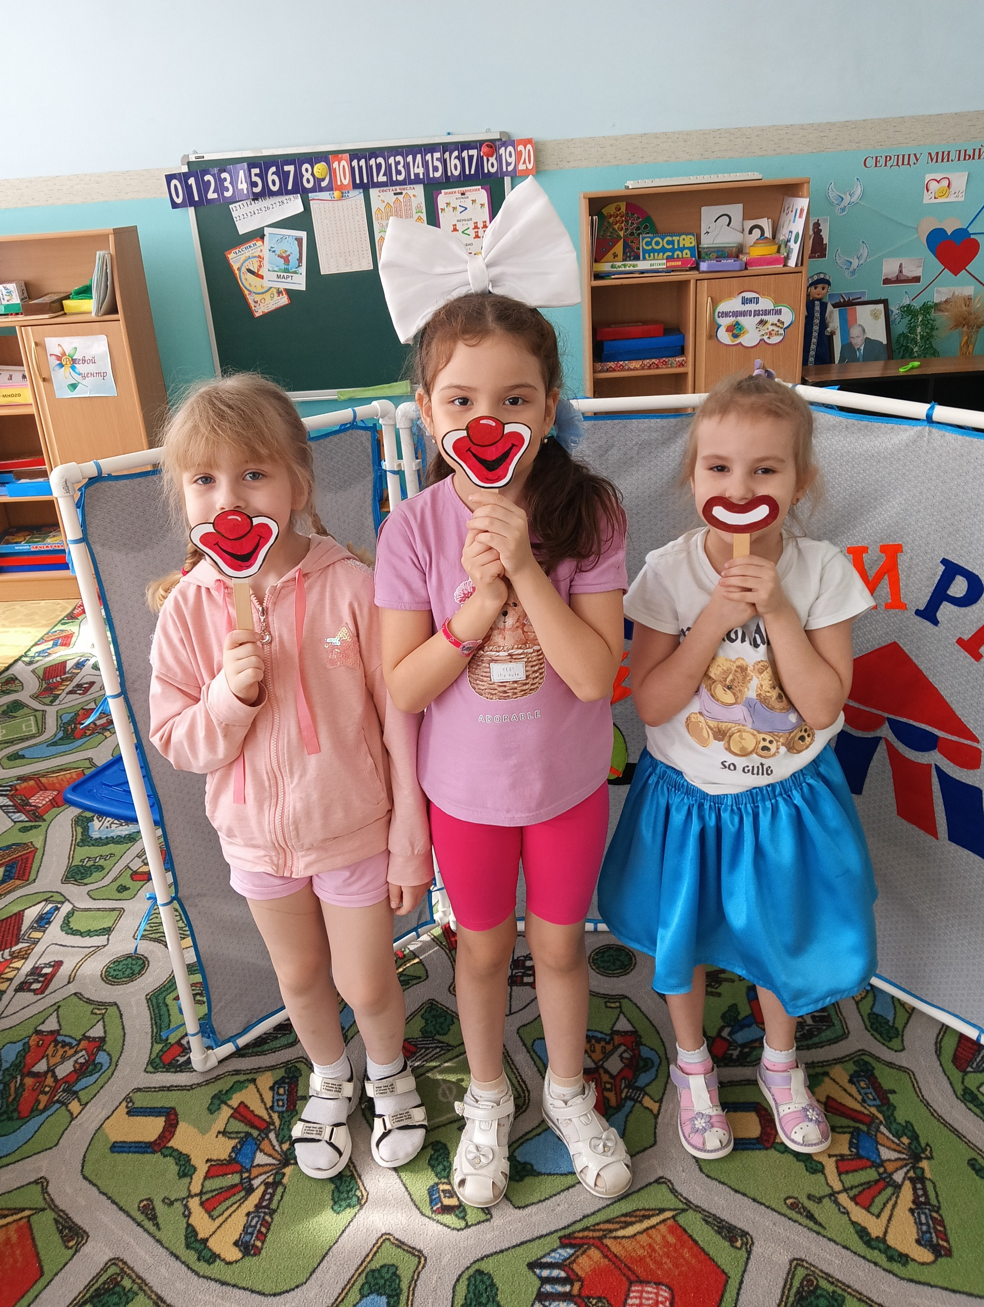

Slide 10
